Slide 1
E-Commerce api
Samuel Banfi
I3BB
12.01.2021

Slide 2
iNDICE
Scopo
Progettazione
Gannt
Cosa ho usato
Come funziona
Implementazione
Gannt
Scelte stilistiche
Interfacce
Test
Considerazioni finali

Slide 3
scopo del progetto
Piattaforma web
Vendita di api
Vendita ristretta allo stesso distretto
Comunicazione acquirente – venditore
Acquirenti avvisati su nuove offerte
Accettare un accordo
Conclusione di un accordo

Slide 4
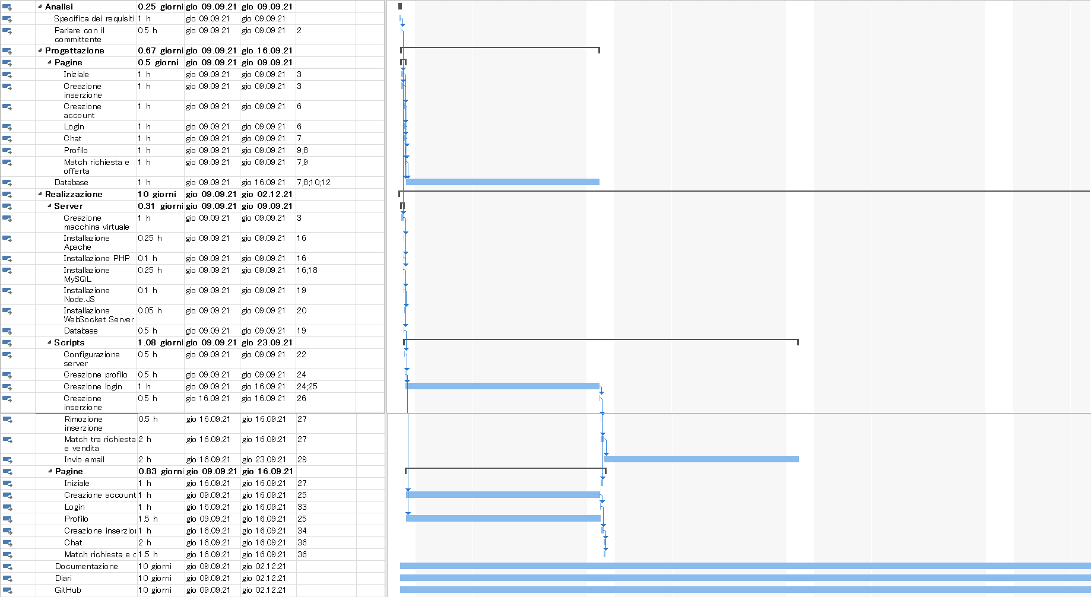
Gannt preventivo
Approssimativo
Tempistiche
Gestione documentazione

Slide 5



cosa ho usato
Connesione al database
Hash password
Facilità di utilizzo
Elemento base
Utilizzo per responsive
Semplicità
Necessario per la piattaforma
Relazionale
Gratuito

Slide 6
Come funziona
Nuova richiesta
Nuova offerta
E-Mail al richiedente
Vincoli:
Richiesta e offerta → Stesso distretto
Richiesta e offerta → Stesso prodotto

Slide 7
Come funziona - email
Oggetto
Corpo
Nuova offerta per | <Titolo richiesta>
<Descrizione>

Slide 8
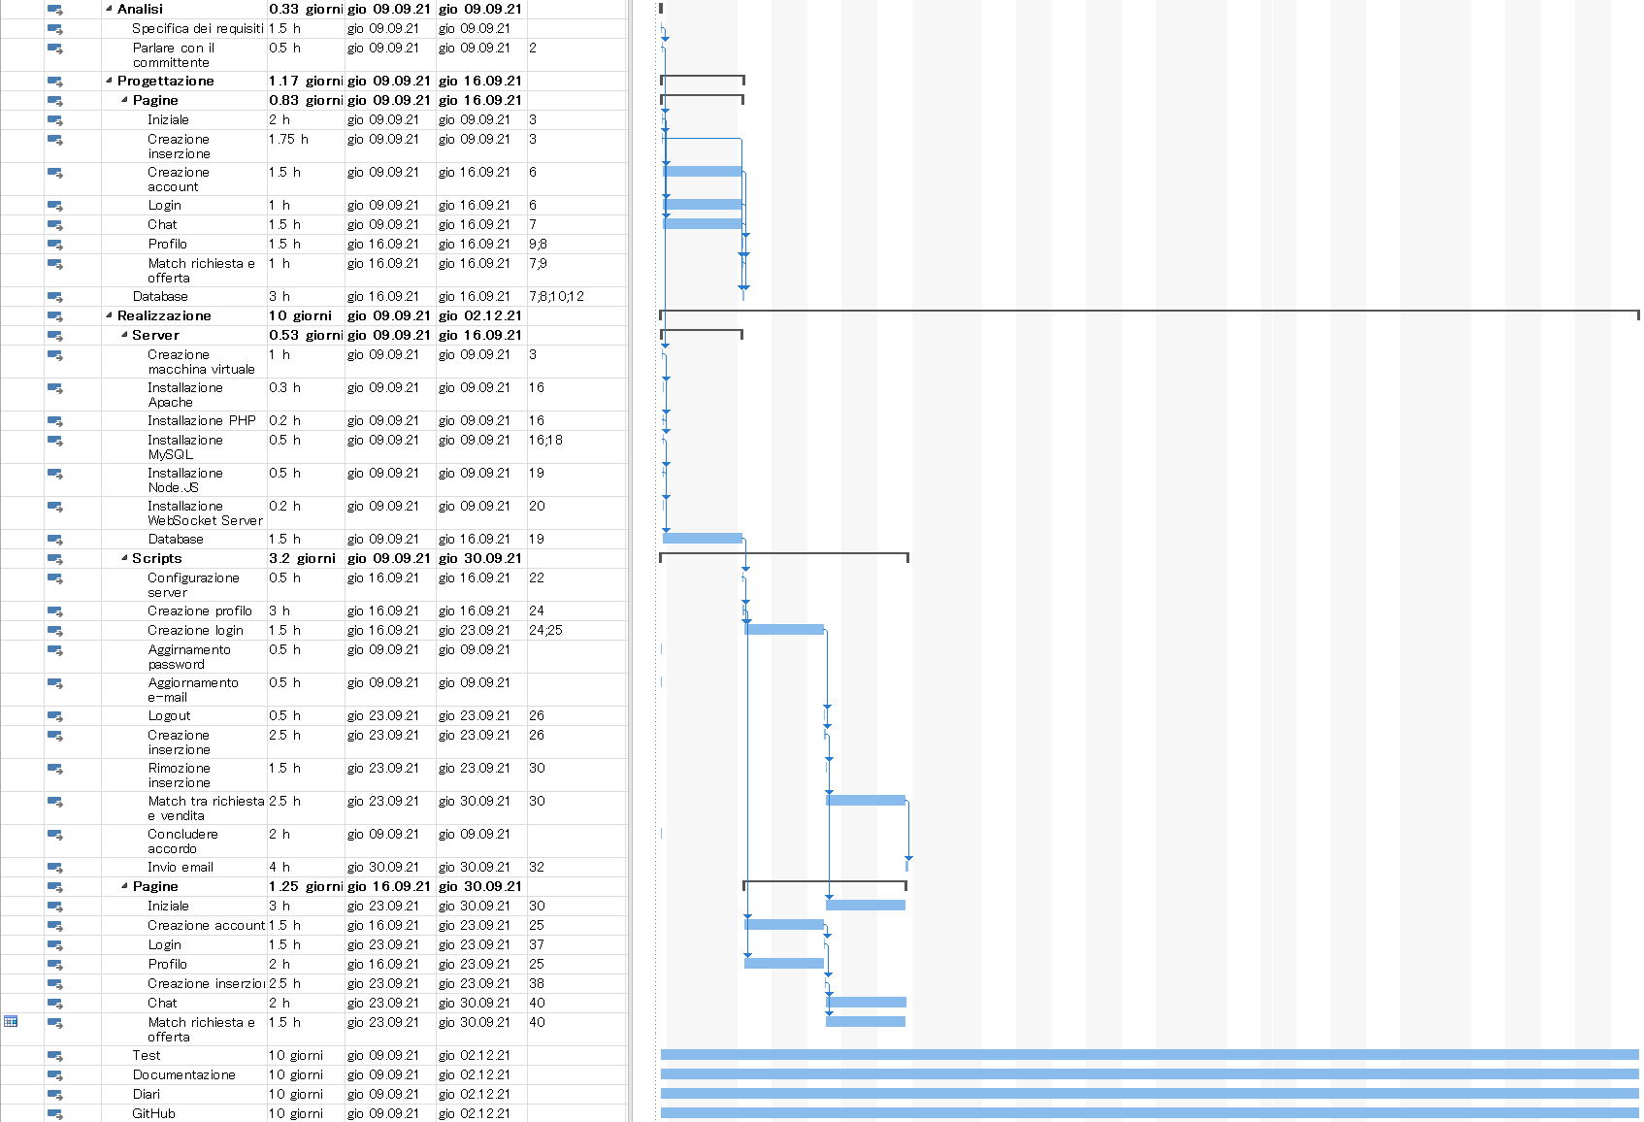
Gannt Consuntivo
Preciso
Tempistiche
Nuove attività

Slide 9


Scelte stilistiche
Colori principali:
arancione, giallo e grigio
Background:
Api e gradienti
Piattaforma dedicata
esclusivamente al commercio
di api

Slide 10
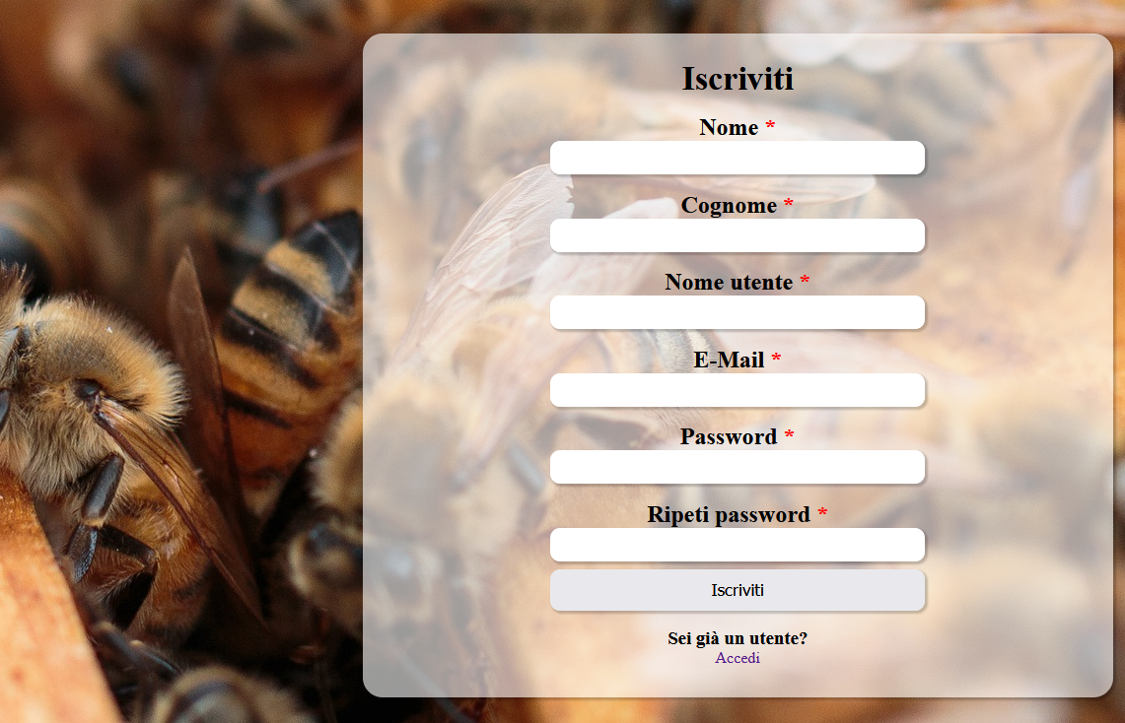
ISCRIZIONE
Creare un profilo
Utilizzare molte funzionalità
Accedere alle pagine riservate
POST

Slide 11
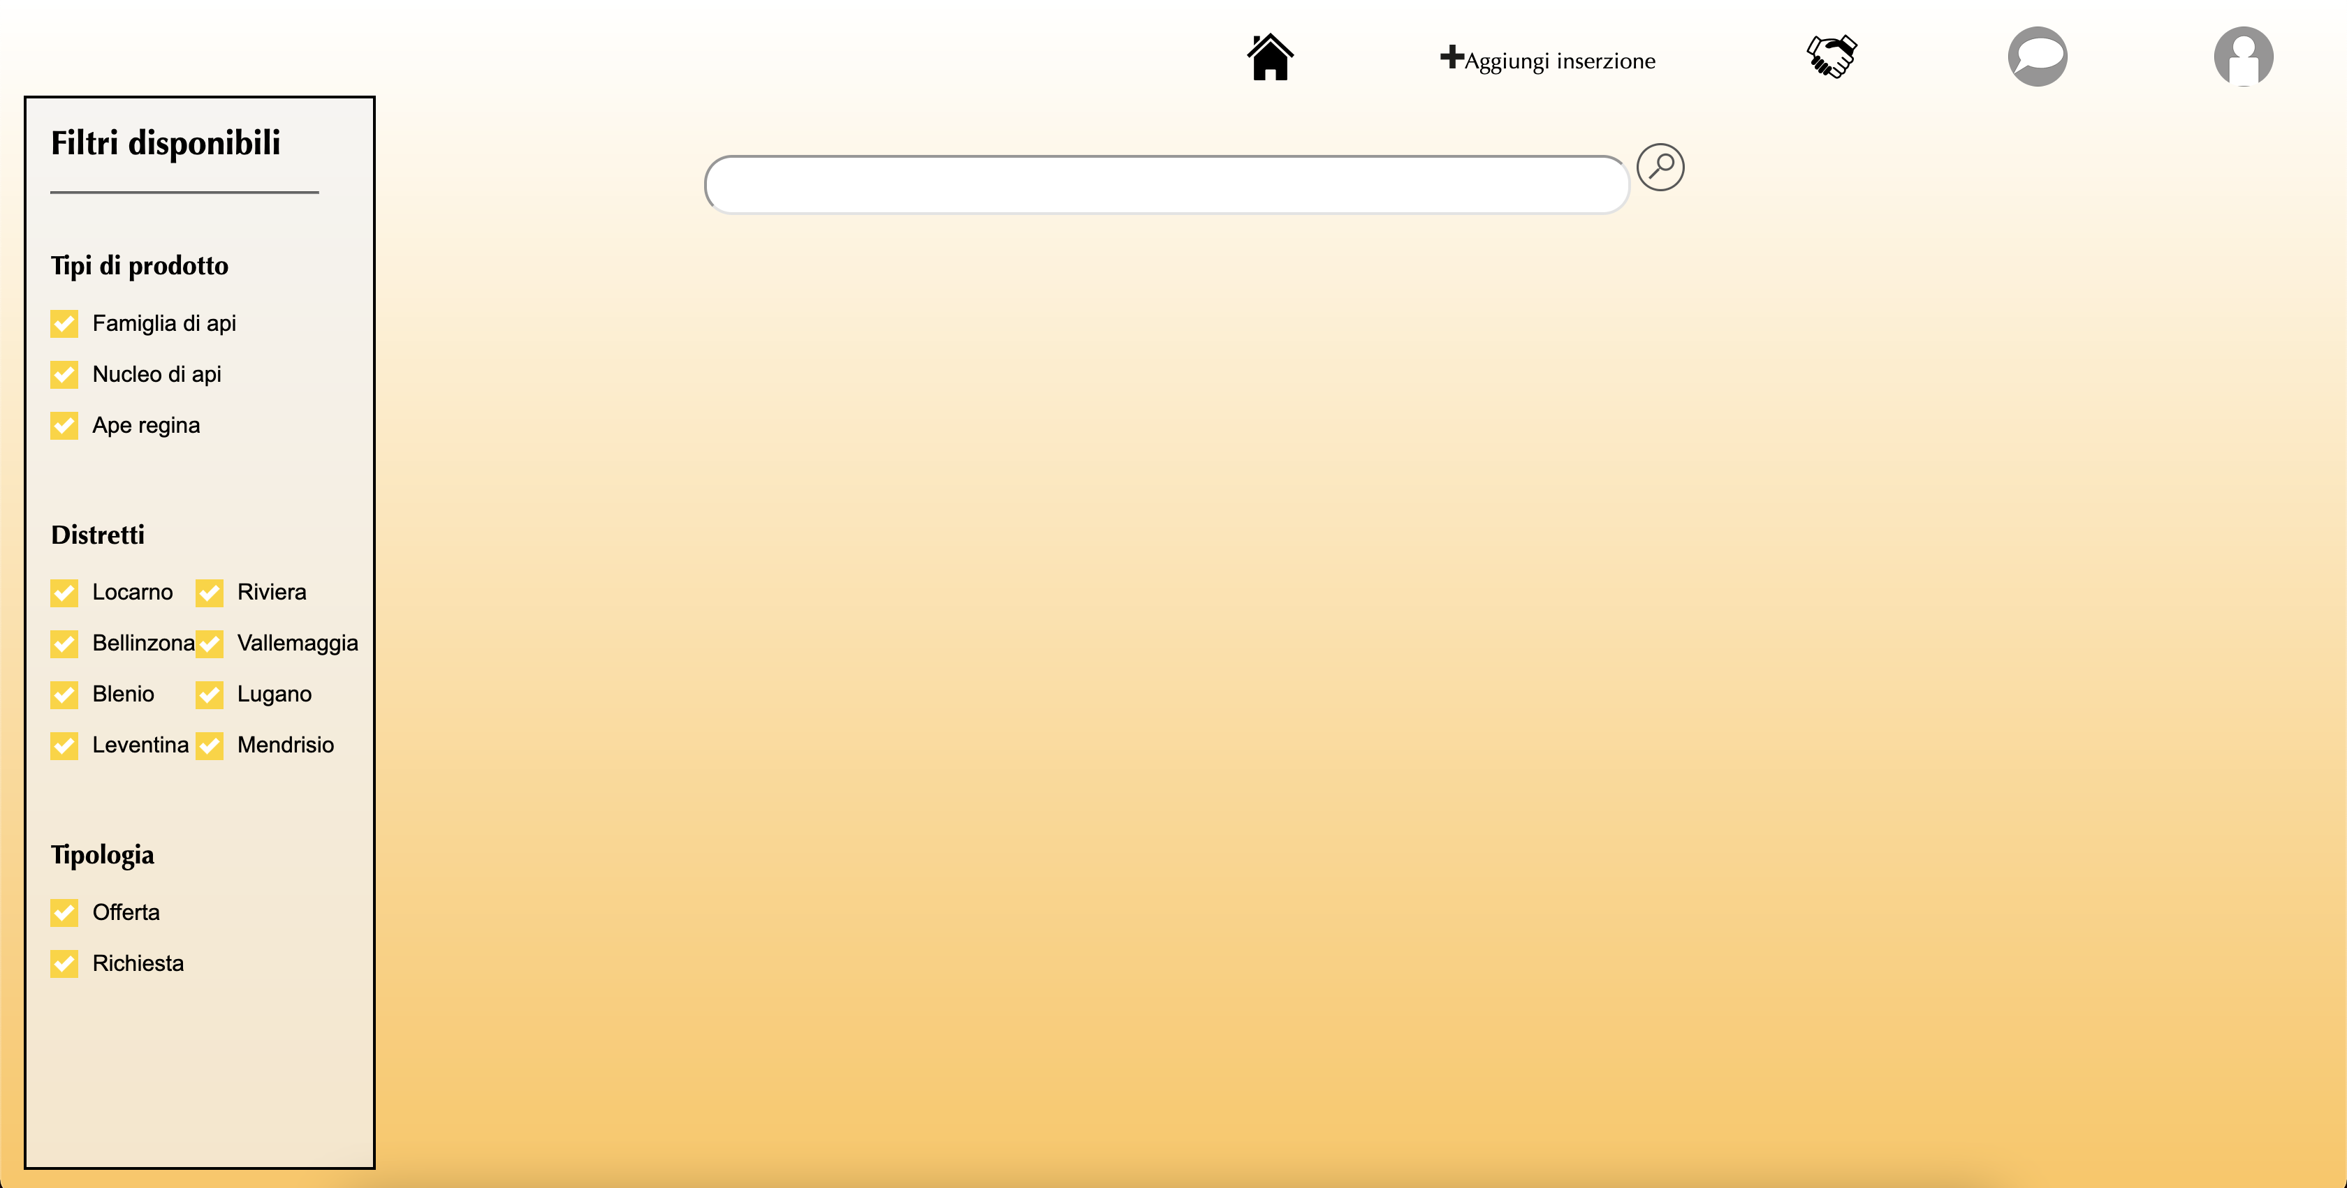
index
Mostrare tutte le inserzioni
Filitrare i risultati
Prodotto
Distretto
Tipologia
Frase
Accedere alle altre pagine

Slide 12
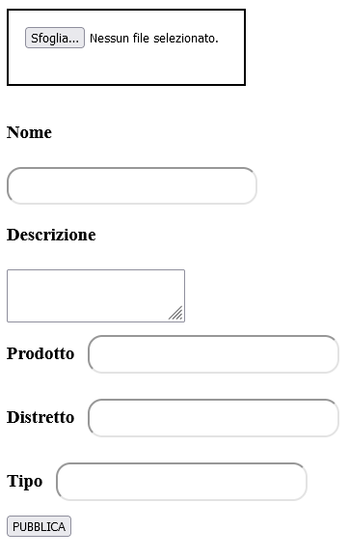
Creazione inserzione
Pubblicare un prodotto
Compilare informazioni necessarie
Richiesta / vendita

Slide 13
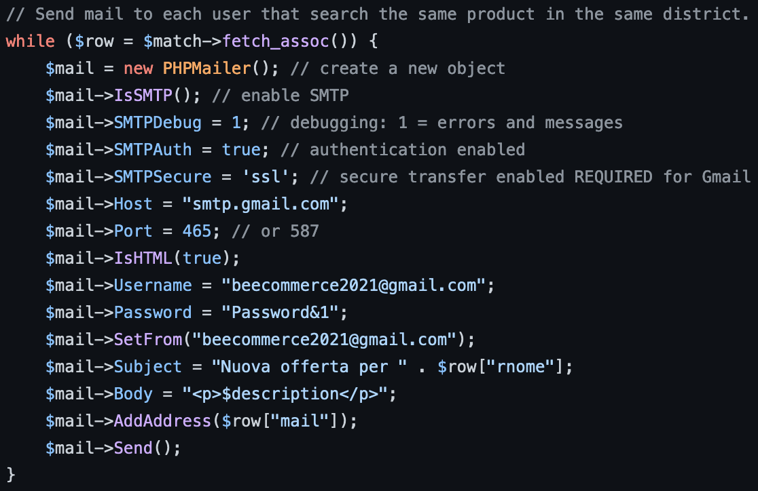
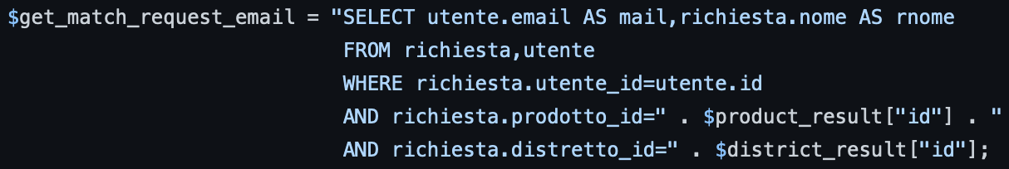
OFFERta
Creazione inserzione
SELECT di tutti gli utenti compatibili
Prodotto
Distretto
Invio e-mail

Slide 14
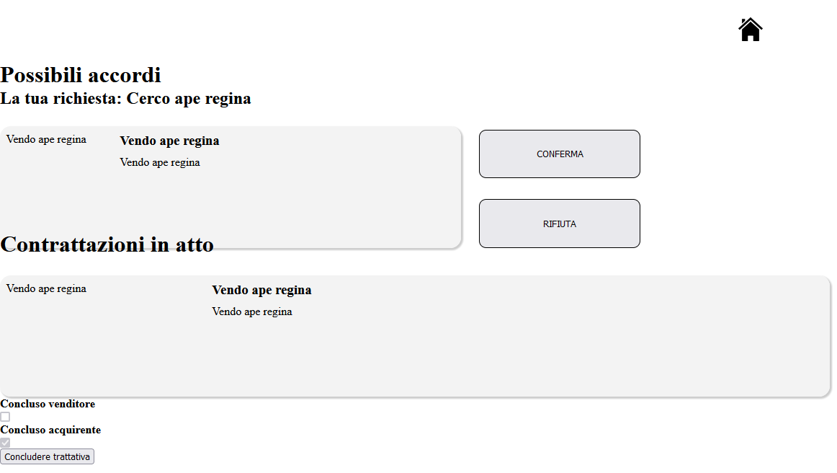
accordi
Vedere possibili accordi
Accettare o rifiutare
Concludere accordi
Entrambi d’accordo

Slide 15
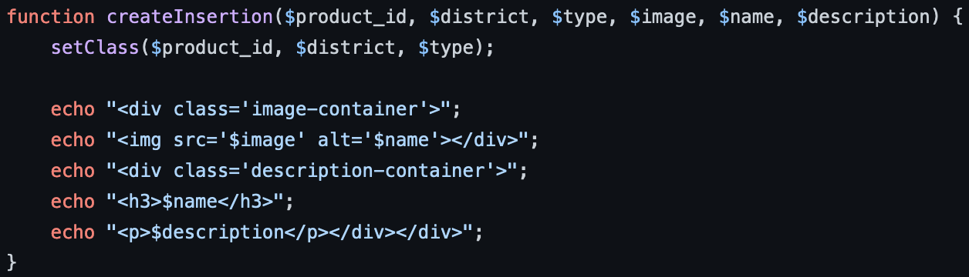
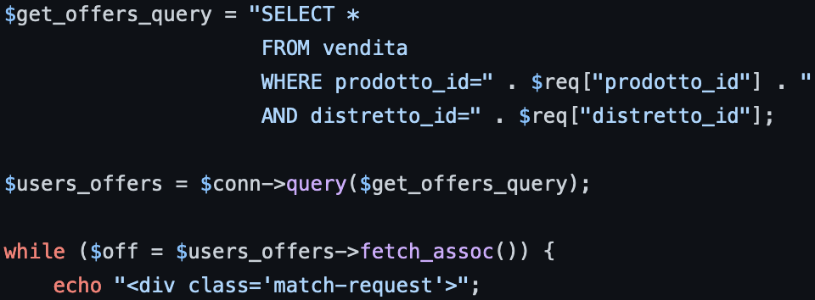
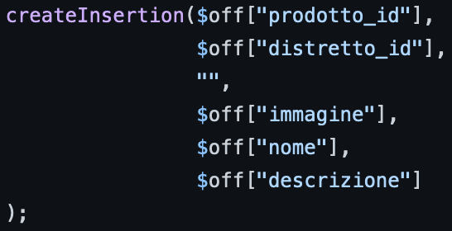
Accordo
SELECT richieste utente
Ciclo delle richieste
SELECT offerte altri utenti
Distretto
Prodotto
Creazione inserzione

Slide 16
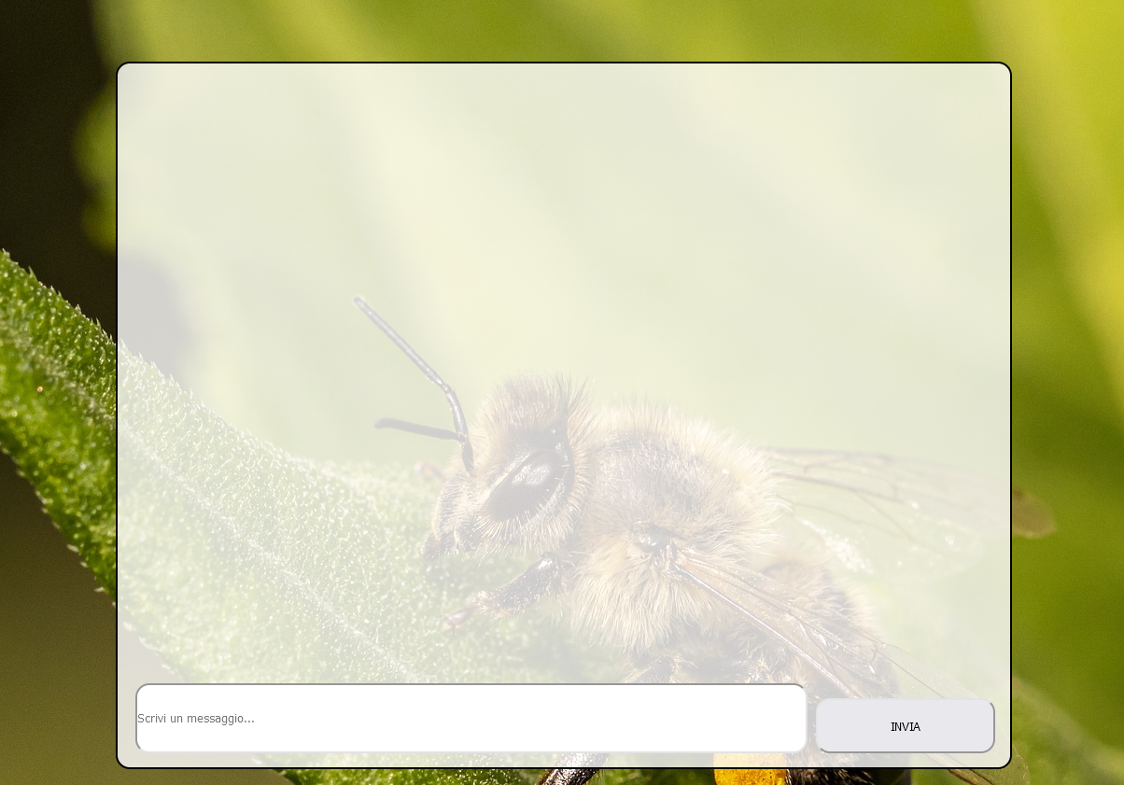
CHAT integrata
Far comunicare due persone
Chat solo se in accordo
Vista vecchi messaggi

Slide 17
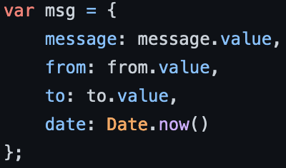
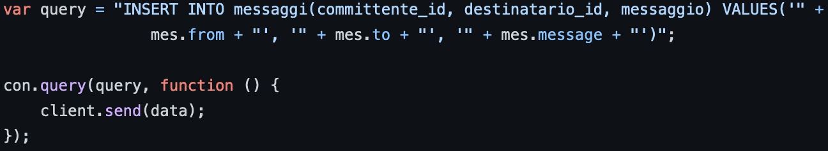
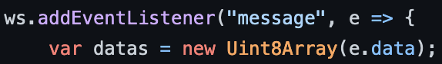
COmuNICAZIONE
Ricavare il messaggio e prepararlo
Inviare il messaggio al server
Inoltrare il messaggio dal server al secondo client
Ricezione messaggio dal client

Slide 18


Test effettuati
Verifica creazione profilo
Eliminazione di un'inserzione
Login con un profilo esistente
Cambiare l'indirizzo e-mail
Creazione di una richiesta
Cambiare la password
Creazione di un'offerta
Filtri pagina principale
Confermare un accordo
Concludere un accordo
Evitare l'accesso ad una pagina riservata

Slide 19
Considerazioni finali
Soddisfatto
Nuove conoscenze
Gestione del tempo
Migliorabile
Responsive
Chat interna

